Slide 1
Die Hundepredigt! 4. Mose 14,24
Mein Knecht Kaleb ist treu, das rühme ich ohne Scheu
Du kannst es wirklich sehen, wo Kaleb will hingehen
An Gottes Segen ist Kaleb alles gelegen

Slide 2
Die Hundepredigt! 4. Mose 14,24
Mein Knecht Kaleb ist treu, das rühme ich ohne Scheu
1.1 Woher kommt denn diese Treu, die macht sein Herz ganz neu?
1.1.1 Ein Knecht ist erkauft 1.1.2 Ein Knecht ist Eigentum Jesu 1.1.3 Ein Knecht hat nur einen Herren 1.1.4 Ein Knecht ist Gehorsam 1.1.5 Ein Knecht tut nichts aus eigener Ehre

Slide 3
Die Hundepredigt! 4. Mose 14,24
Mein Knecht Kaleb ist treu, das rühme ich ohne Scheu
1.1 Woher kommt denn diese Treu, die macht sein Herz ganz neu?
1.2 Ein anderer Geist ist kommen und hat sein Herz genommen
1.2.1 Es ist ein Geist der Entschiedenheit 1.2.2 Es ist ein Geist des Gehorsams 1.2.3 Es ist ein Geist des Glaubens 1.2.4 Es ist ein Geist der Überwindung

Slide 4
Die Hundepredigt! 4. Mose 14,24
Mein Knecht Kaleb ist treu, das rühme ich ohne Scheu
Du kannst es wirklich sehen, wo Kaleb will hingehen
2.1 Er folgt dem Herrn ganz, ohne Abstriche 2.2 Er folgt dem Herrn aufrichtig, ohne sich zu verstellen 2.3 Er folgt dem Herrn ganz, das heißt fröhlich 2.4 Er folgt dem Herrn unaufhörlich

Slide 5
Die Hundepredigt! 4. Mose 14,24
Mein Knecht Kaleb ist treu, das rühme ich ohne Scheu
Du kannst es wirklich sehen, wo Kaleb will hingehen
An Gottes Segen ist Kaleb alles gelegen
3.1 Gott bewahrt sein Leben in der Stunde des Gerichts 3.2 Gott erfüllt seinen Wunsch 3.3 Gott segnet seine Nachkommen

Slide 6
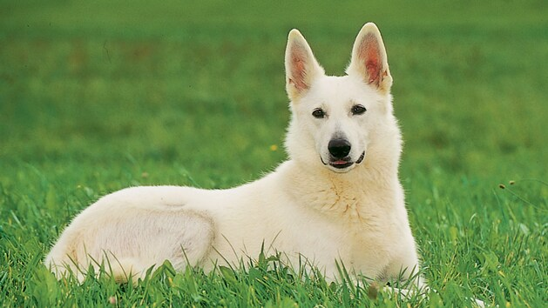
Kaleb:
Ein treuer Hund mit gutem Herzen 4. Mose 14,24
https://www.focus.de/wissen/natur/hunde/in-griechenland-hund-wartet-seit-ueber-einem-jahr-auf-verstorbenes-herrchen_id_10936664.html

